Slide 1

Data Manipulation Language 3
Dewi Soyusiawaty

Slide 2
Fungsi Aggregat
suatu fungsi yang melakukan perhitungan matematika menggunakan beberapa nilai dan mengembalikan satu nilai

Slide 3
Fungsi Aggregat
01 MAX
04 SUM
02 MIN
05
COUNT
03 AVG

Slide 4
MAX
menghasilkan nilai maksimum dari sekumpulan nilai
Contoh
menemukan angka terbesar
produk yang paling mahal
jumlah pembayaran terbasar dari pelanggan
Sintaks

Slide 5
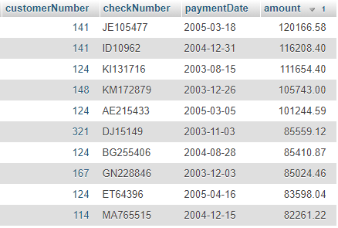
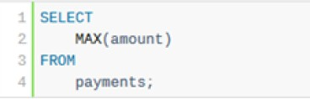
Cuplikan tabel PAYMENTS
Query

Slide 6

MIN
menghasilkan nilai minimum dari sekumpulan nilai
Contoh
menemukan nilai terkecil
memilih produk yang termurah
memperoleh credit limit terendah
Sintaks

Slide 7
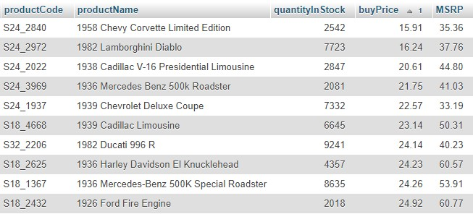
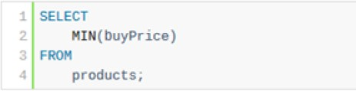
Cuplikan tabel PRODUCTS
Query

Slide 8
AVG
untuk menghitung nilai rata-rata dari sekumpulan nilai atau ekspresi
Contoh
mencari harga rata-rata
mendapatkan nilai rata-rata dari
credit limit
Sintaks
tidak menggunakan DISTINCT
menggunakan DISTINCT
1 | 1 | 2 | 2 | 3
1 | 2 | 3

Slide 9

Cuplikan tabel PRODUCTS
Query

Slide 10
SUM
untuk menghitung jumlah dari sekumpulan nilai atau
ekspresi
Sintaks
Bagaimana fungsi SUM dijalankan
Apabila kita menggunakan fungsi SUM() dalam statement SELECT yang tidak mengembalikan hasil yang sesuai, fungsi SUM() menghasilkan NULL, bukan nol.
Operator DISTINCT dapat digunakan untuk menghitung nilai-nilai berbeda dalam sekumpulan nilai.
Fungsi SUM() mengabaikan nilai NULL dalam perhitungan.

Slide 11
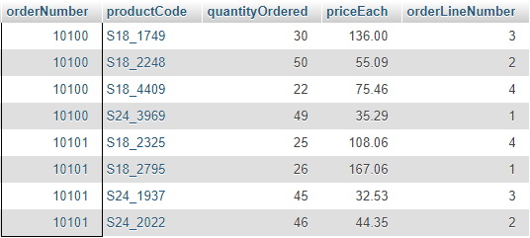
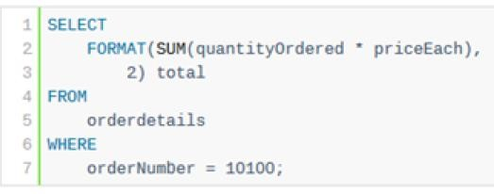
Cuplikan tabel ORDERDETAILS
Query

Slide 12


COUNT
untuk menghitung semua baris dalam tabel atau hanya baris yang cocok dengan kondisi tertentu
Sintaks
Bentuk Fungsi COUNT
COUNT(*) → menghasilkan nilai berupa jumlah baris dari result set yang didapatkan dari statement SELECT yang berisi nilai non-NULL dan NULL
COUNT(expression) → menghasilkan jumlah baris yang tidak
berisi nilai NULL
COUNT (DISTINCT expression) → menghasilkan jumlah baris
unik yang tidak berisi nilai NULL

Slide 13
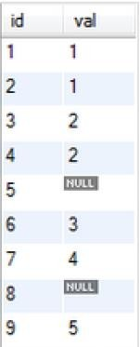






Tabel DEMOS
Query
Hasil
Query
Hasil
Query
Hasil

Slide 14

Grouping Data
Klausa GROUP BY digunakan untuk mengelompokkan sekumpulan baris menjadi sekumpulan ringkasan data menurut nilai kolom atau ekspresi
Klausa GROUP BY menghasilkan satu baris untuk setiap grup

Slide 15
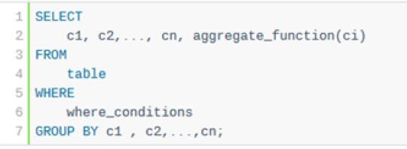
Klausa GROUP BY merupakan klausa opsional dari statement SELECT.
Kita sering menggunakan klausa GROUP BY dengan fungsi agregat seperti SUM, AVG, MAX, MIN, dan COUNT. Fungsi agregat yang digunakan pada klausa SELECT memberikan informasi tentang setiap grup.
Sintaks
Klausa GROUP BY harus muncul setelah klausa FROM dan WHERE Keyword GROUP BY diikuti dengan daftar kolom atau ekspresi yang dipisahkan dengan koma (digunakan sebagai kriteria untuk mengelompokkan data)

Slide 16
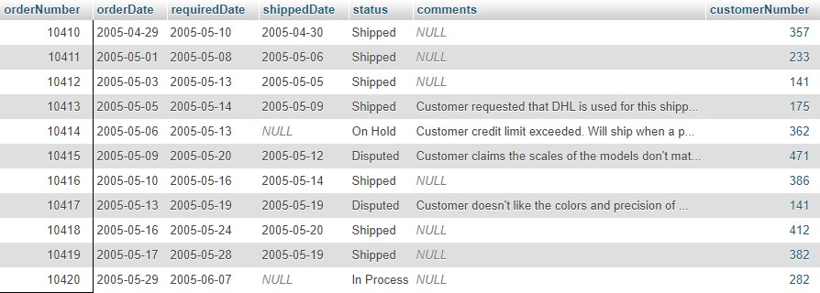
Cuplikan tabel ORDERS

Slide 17
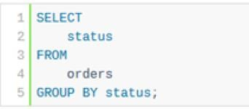
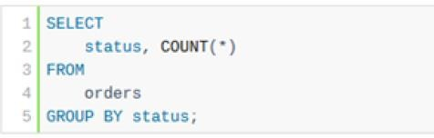
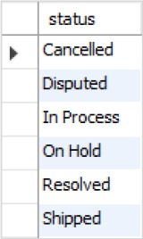
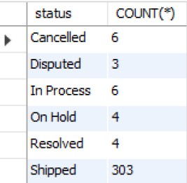
Query
Query
Hasil
Hasil

Slide 18
HAVING
Klausa Having digunakan dalam statement SELECT untuk menetapkan kondisi yang menjadi filter sekelompok baris atau agregat
Klausa HAVING sering digunakan dengan klausa GROUP BY untuk mem-filter grup berdasarkan kondisi tertentu.
Apabila klausa GROUP BY dihilangkan, klausa HAVING dijalankan seperti klausa WHERE.

Slide 19
Perhatikan bahwa klausa HAVING menerapkan kondisi yang menjadi filter ke setiap grup baris, sedangkan klausa WHERE menerapkan kondisi filter ke setiap baris.

Slide 20
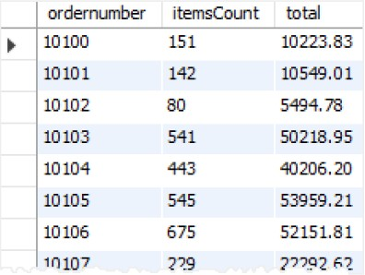
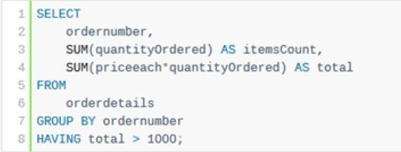
Cuplikan tabel ORDERDETAILS
Query
Hasil

Slide 21
Thanks !

